Slide 1
Мастер-класс по изготовлению птички
Подготовила шангараева Чулпан Альнуровна
ПДО, объединение «УДИВИТЕЛЬНЫЙ МИР»
ЦДТ Вахитовского района г. Казани
Рекомендуется заниматься не более 30 минут

Slide 2
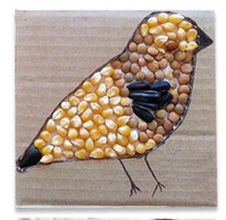
Выложите птичку гречкой, рисом, кукурузой или горохом. Ход работы смотрите ниже.

Slide 3
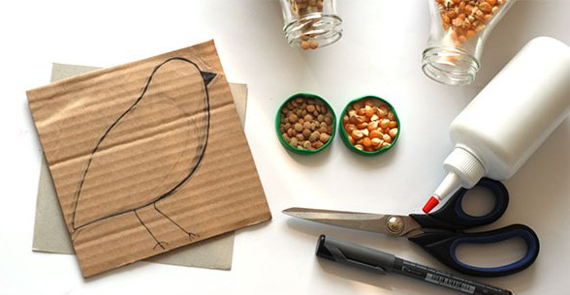
Для начала определимся с материалами. Возьмем лист картона, плотный лист бумаги, которая будет основой. Нужен клей ПВА, ножницы и зернышки.

Slide 4
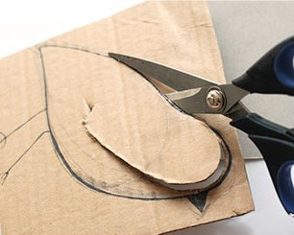
На картоне схематично рисуем форму птички и вырезаем ее по контуру.

Slide 5
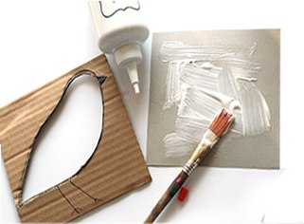
Наклеиваем деталь на основу, которая полностью промазана клеем.

Slide 6
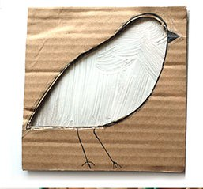
У вас получится так, как на фото

Slide 7
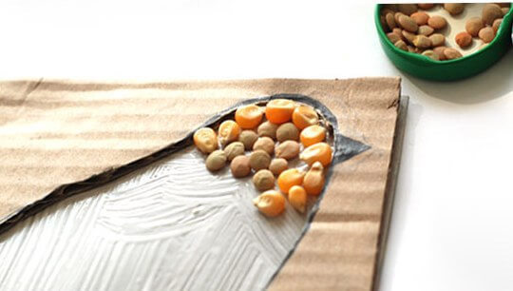
Теперь на еще не высохший клей насаживаем крупу и проверяем, чтобы она не отпала. Может быть будет необходимо нанести свежий клеевой слой. Старайтесь располагать ядра очень близко друг к другу, чтобы не было просветов.

Slide 8
Птичка готова

